Slide 1
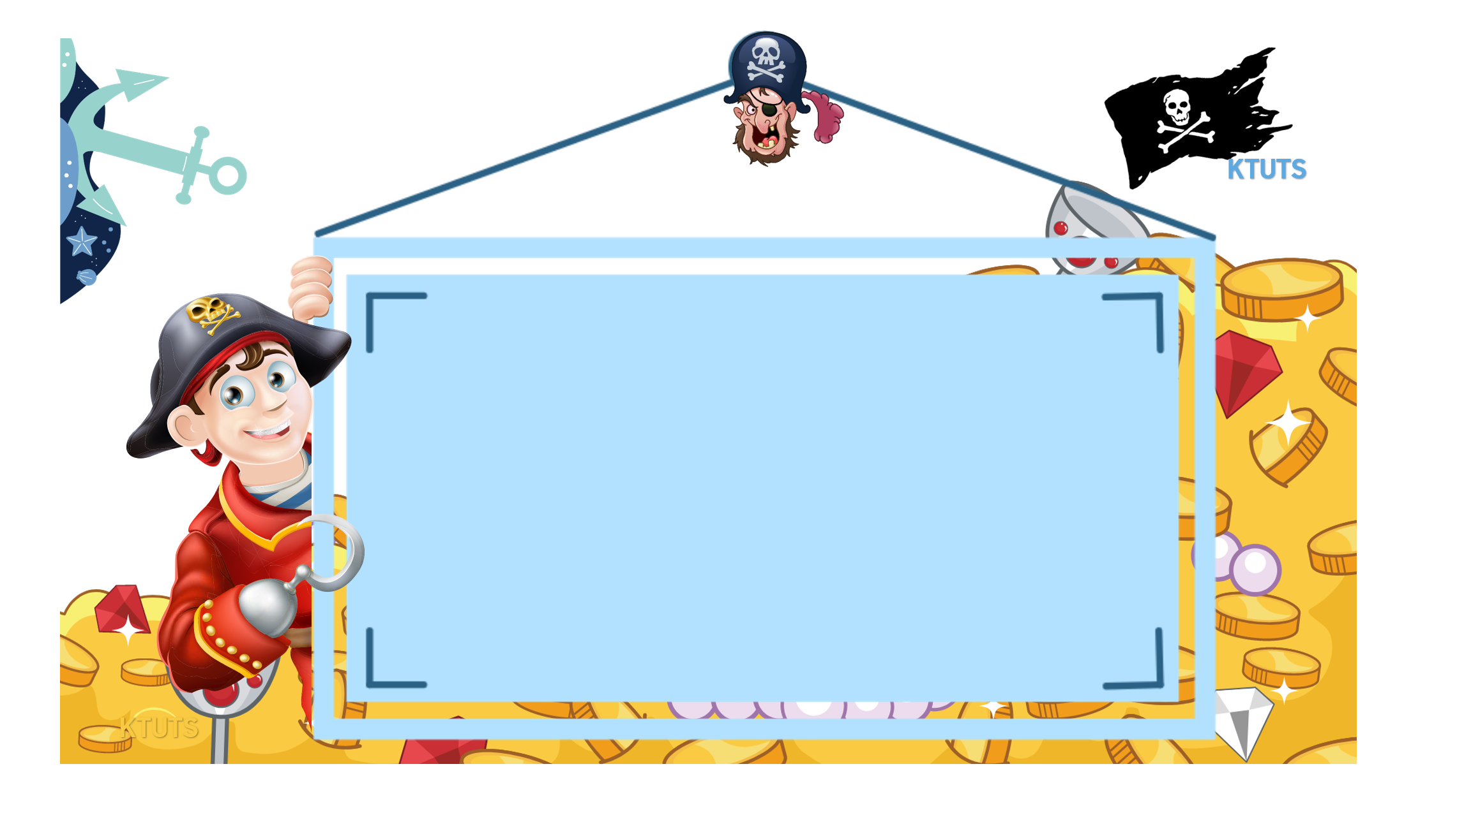

Slide 2
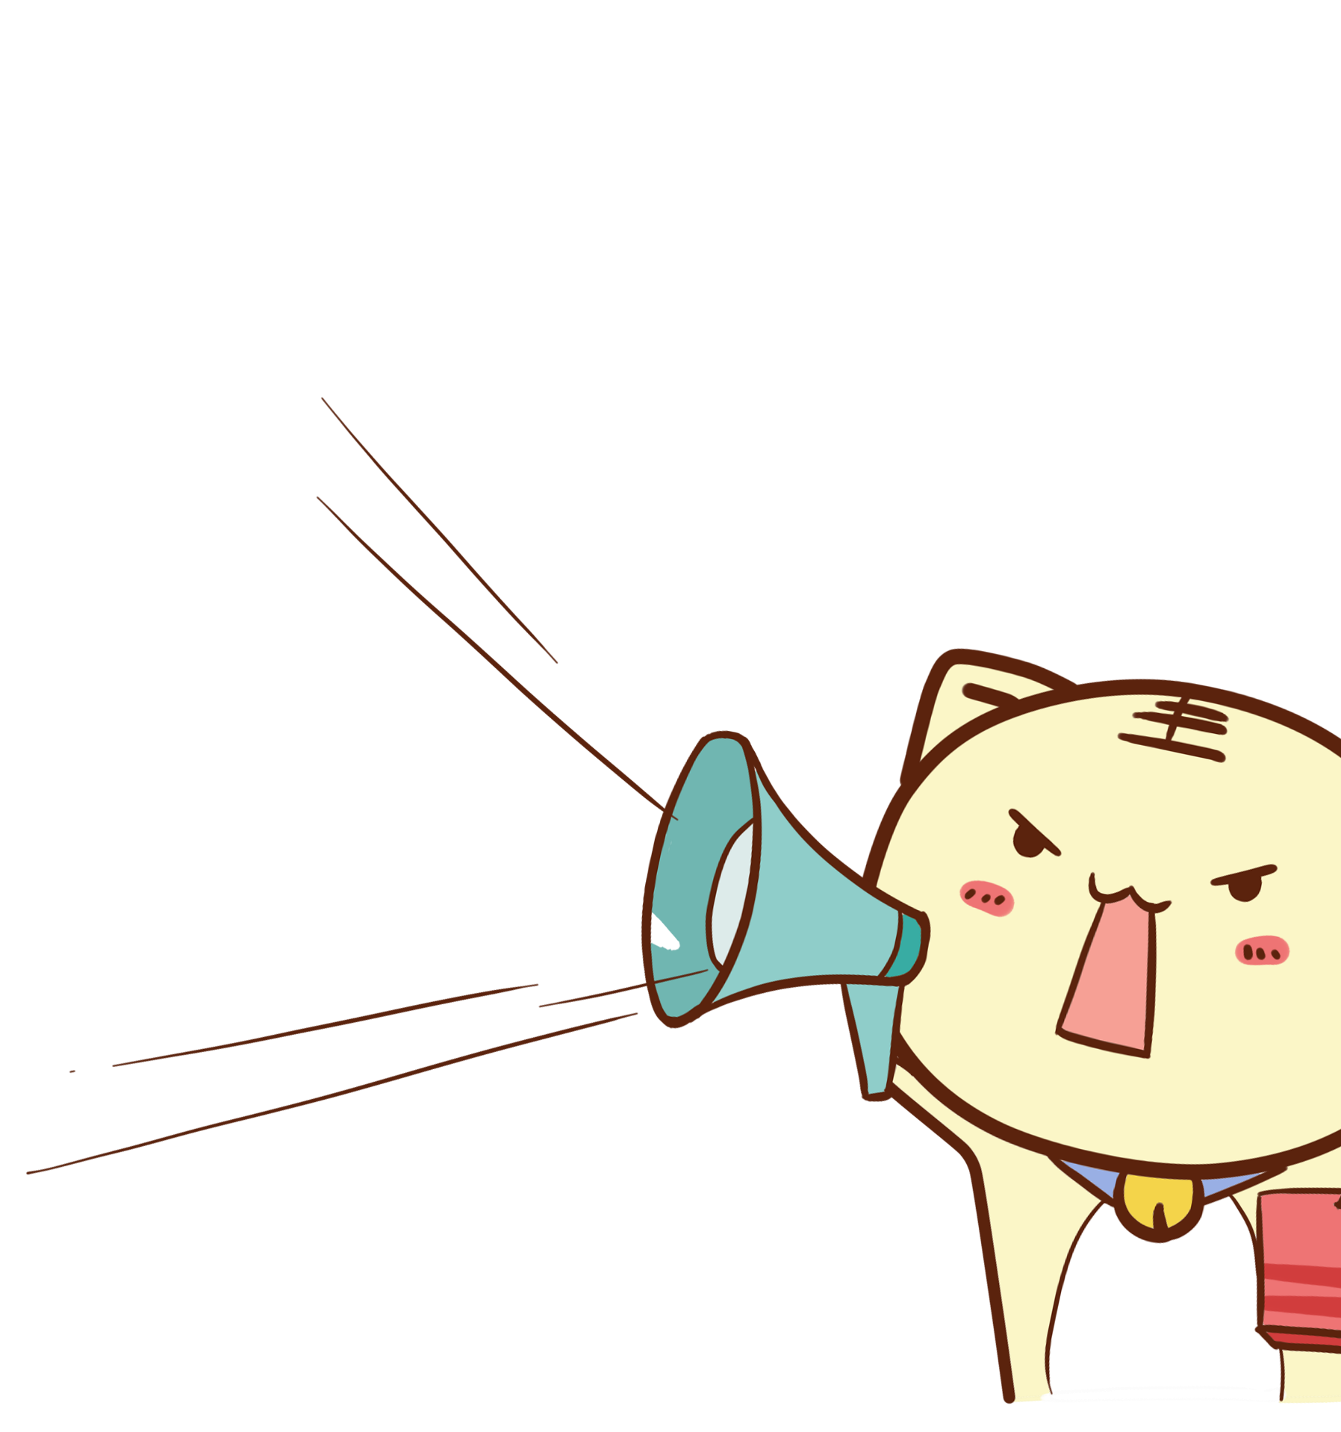
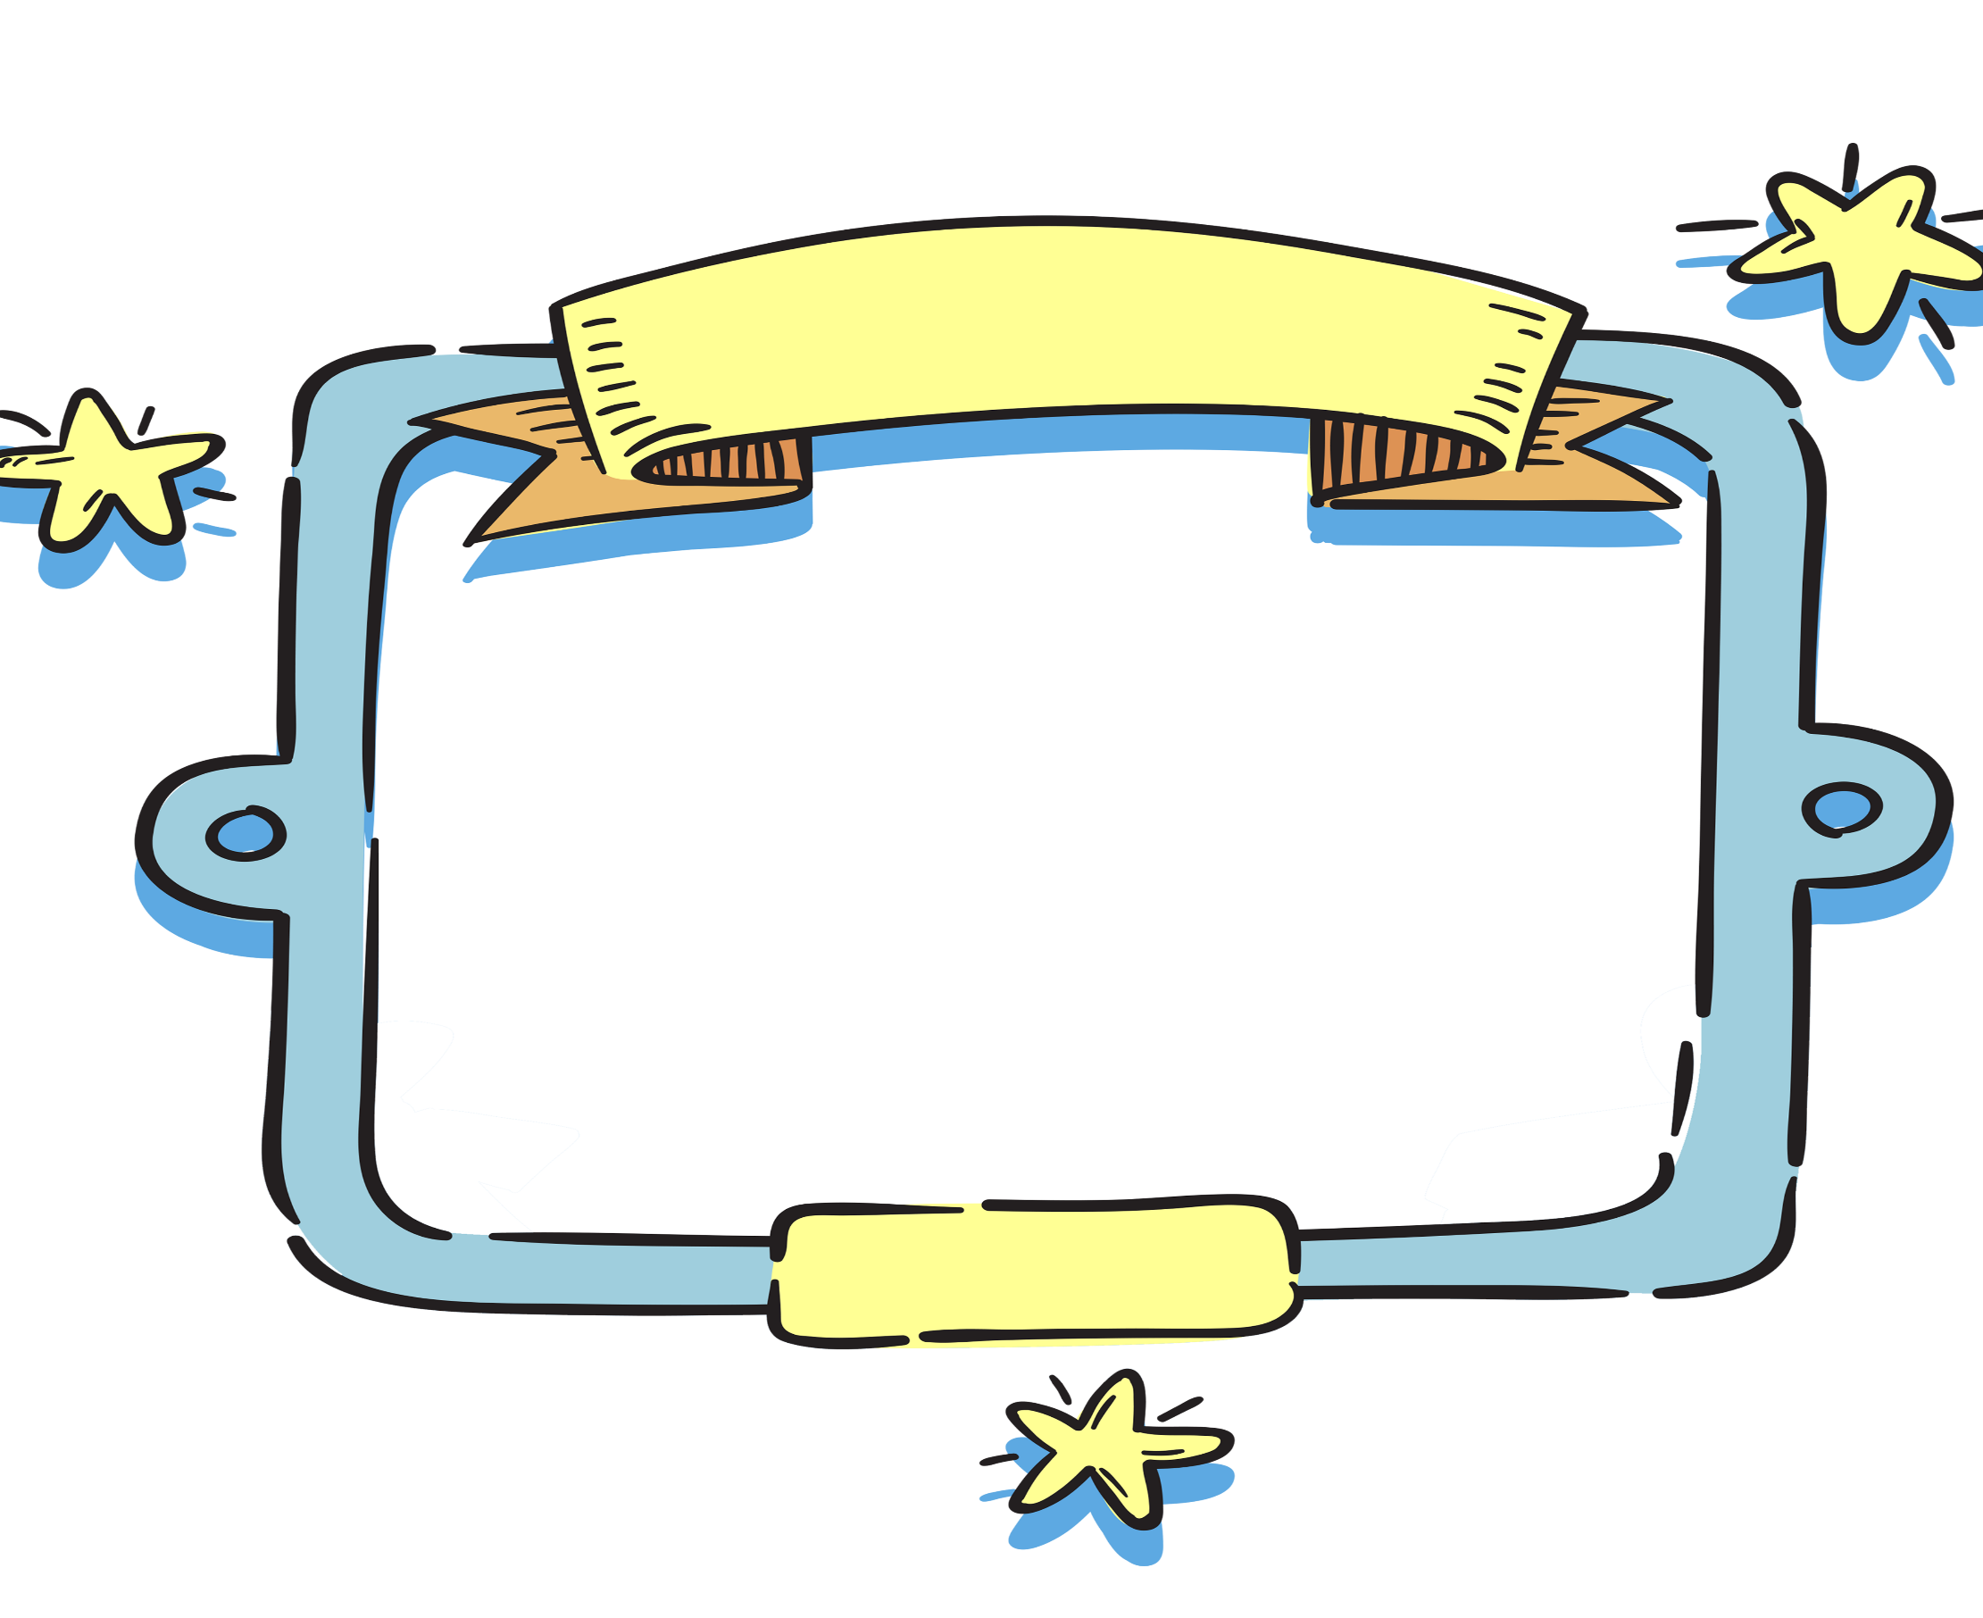
KHỞI
ĐỘNG

Slide 3
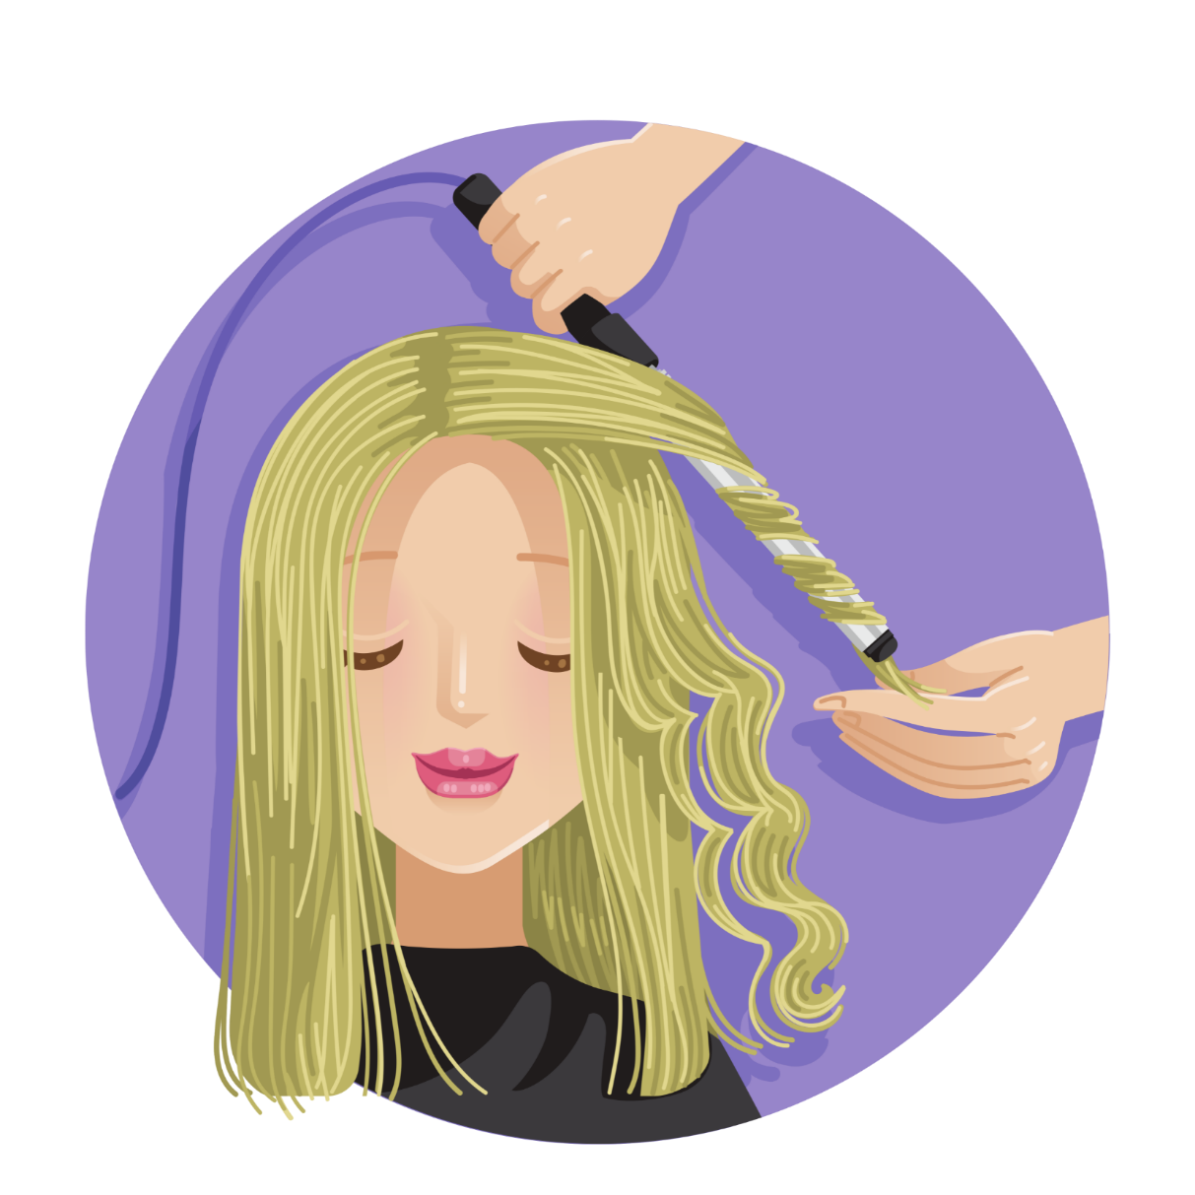
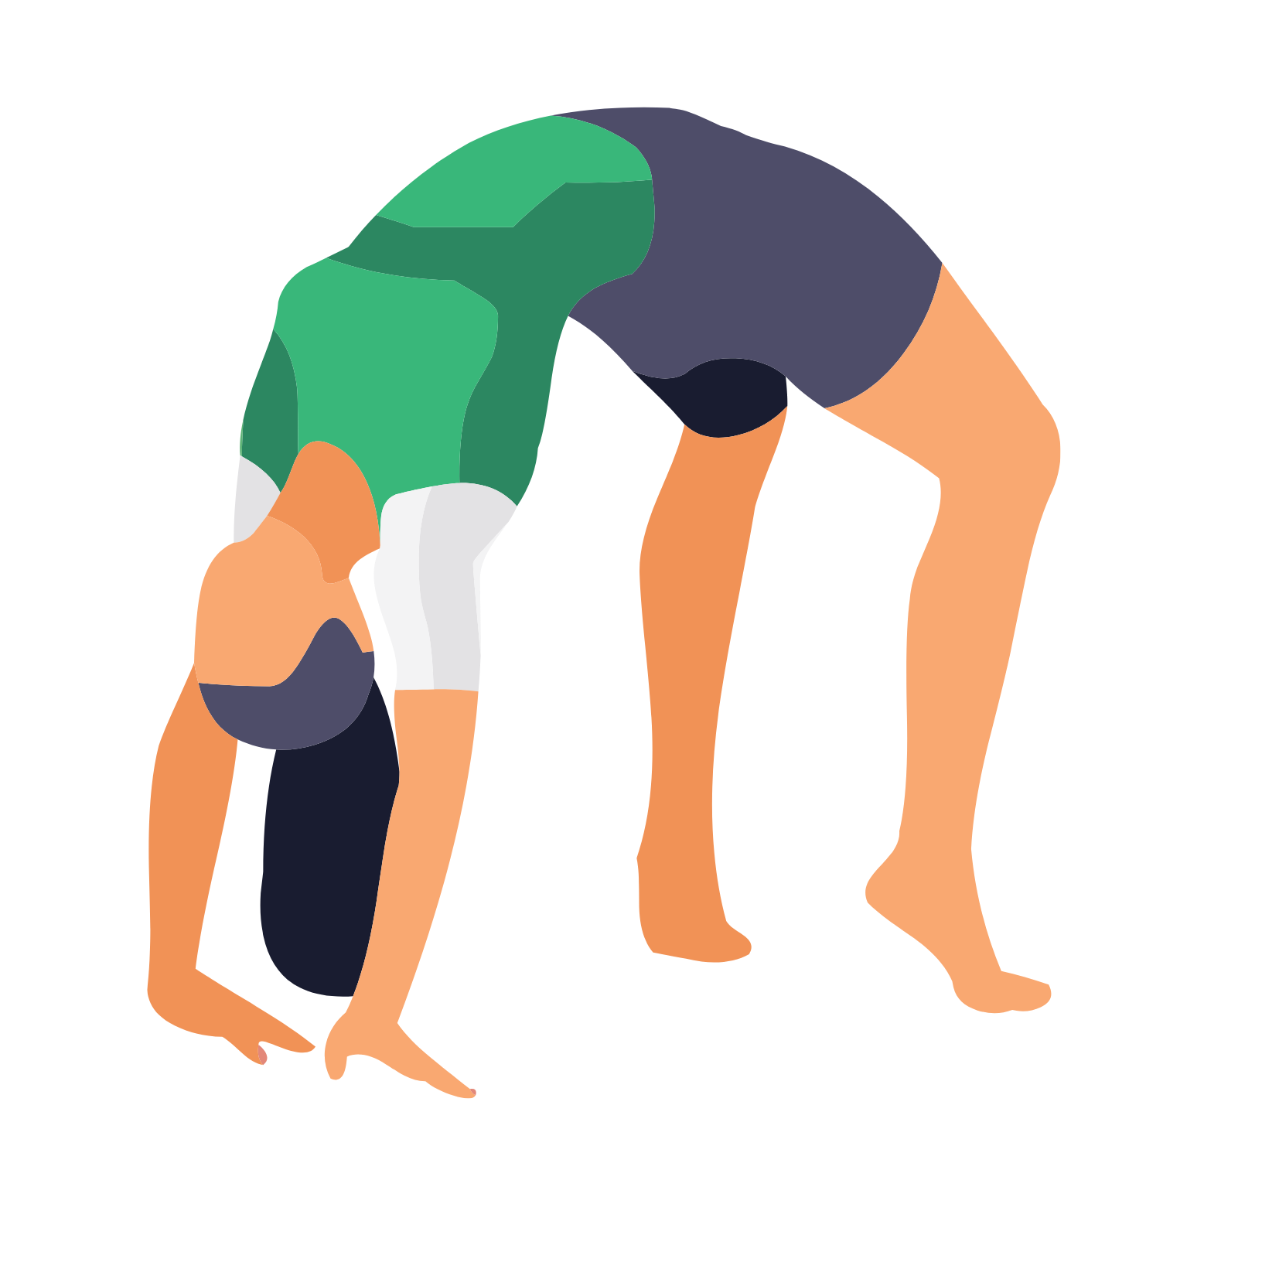
ĐUỔI HÌNH BẮT CHỮ
uốn dẻo
Notes:
Các từ đáp án bắt đầu bằng r/d. Có thể cho HS viết từ vào bảng con.

Slide 4
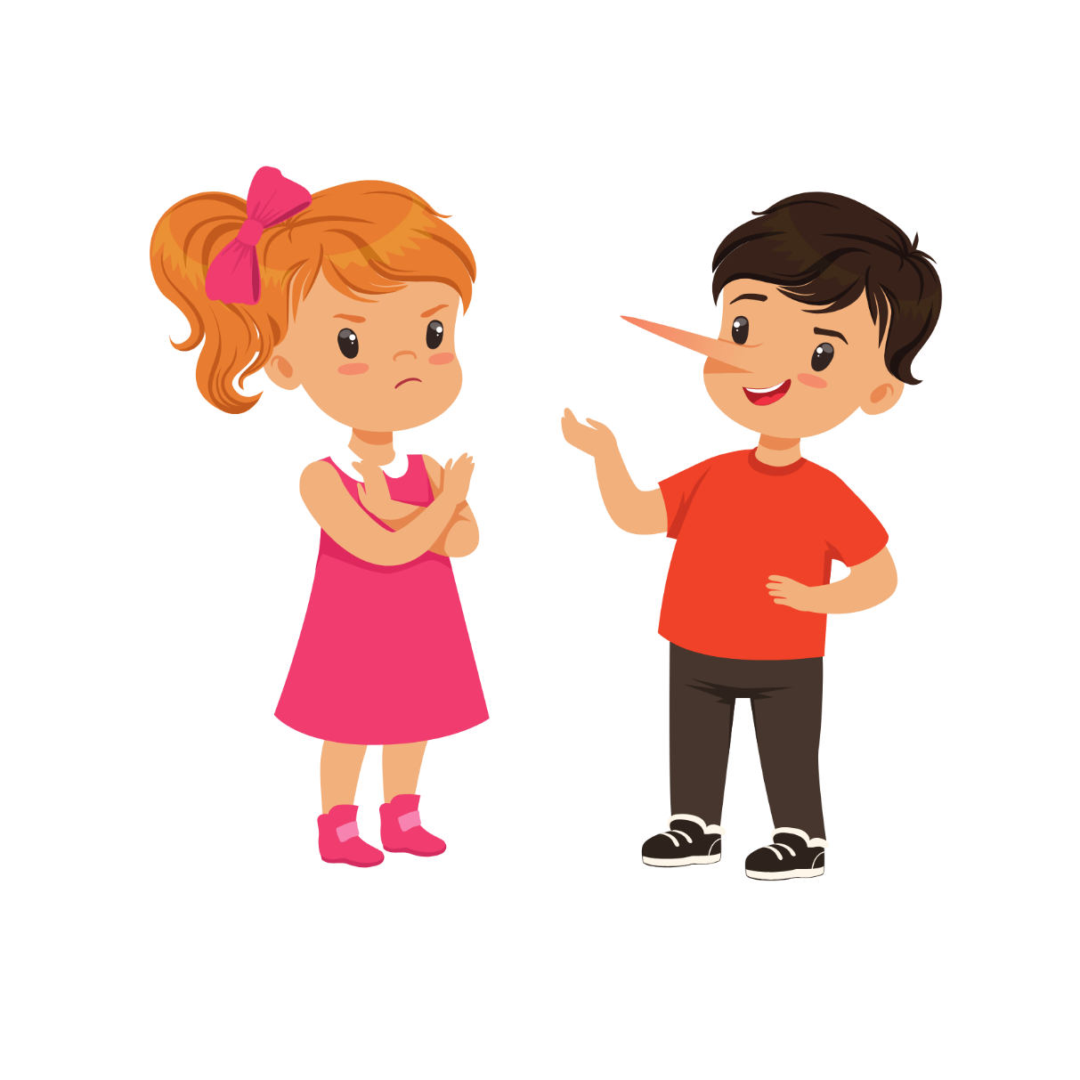
ĐUỔI HÌNH BẮT CHỮ
dài dòng
Notes:
Các từ đáp án bắt đầu bằng r/d. Có thể cho HS viết từ vào bảng con.

Slide 5
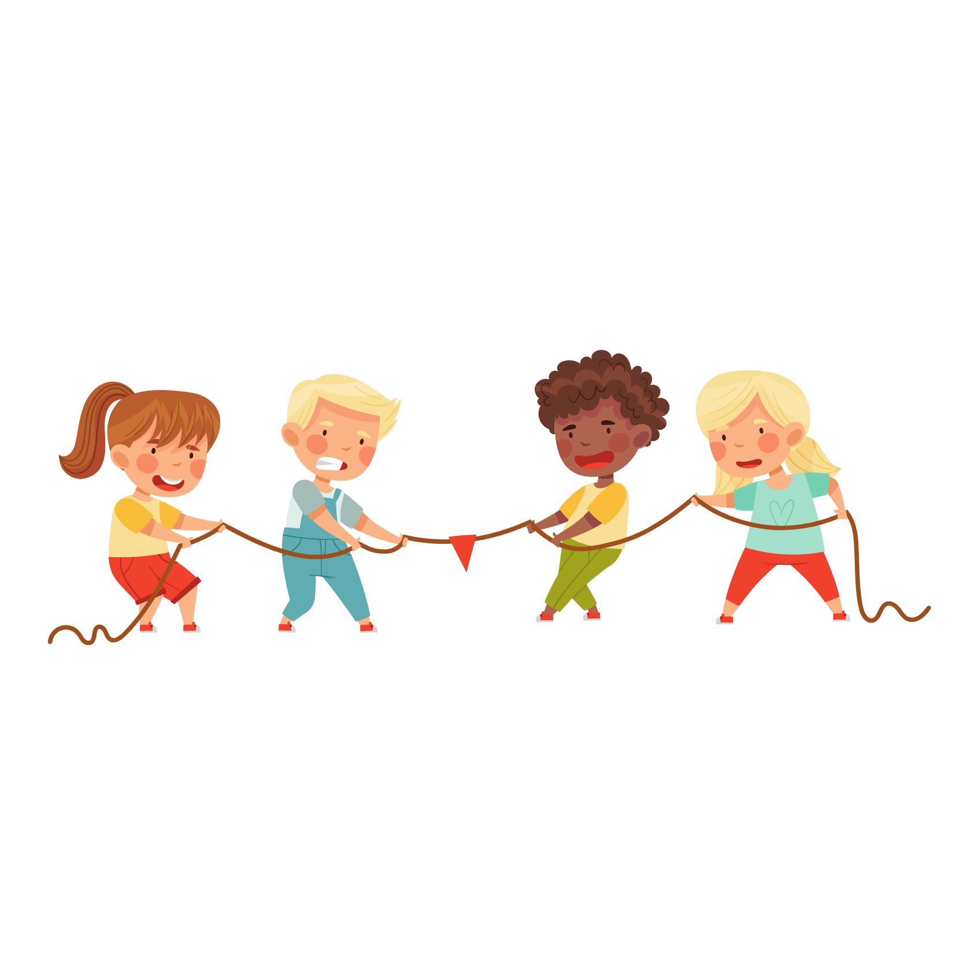
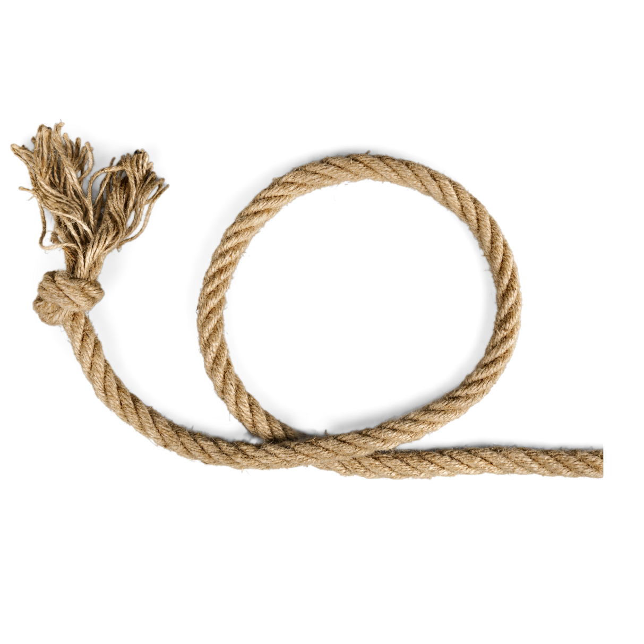
ĐUỔI HÌNH BẮT CHỮ
dây kéo
Notes:
Các từ đáp án bắt đầu bằng r/d. Có thể cho HS viết từ vào bảng con.

Slide 6
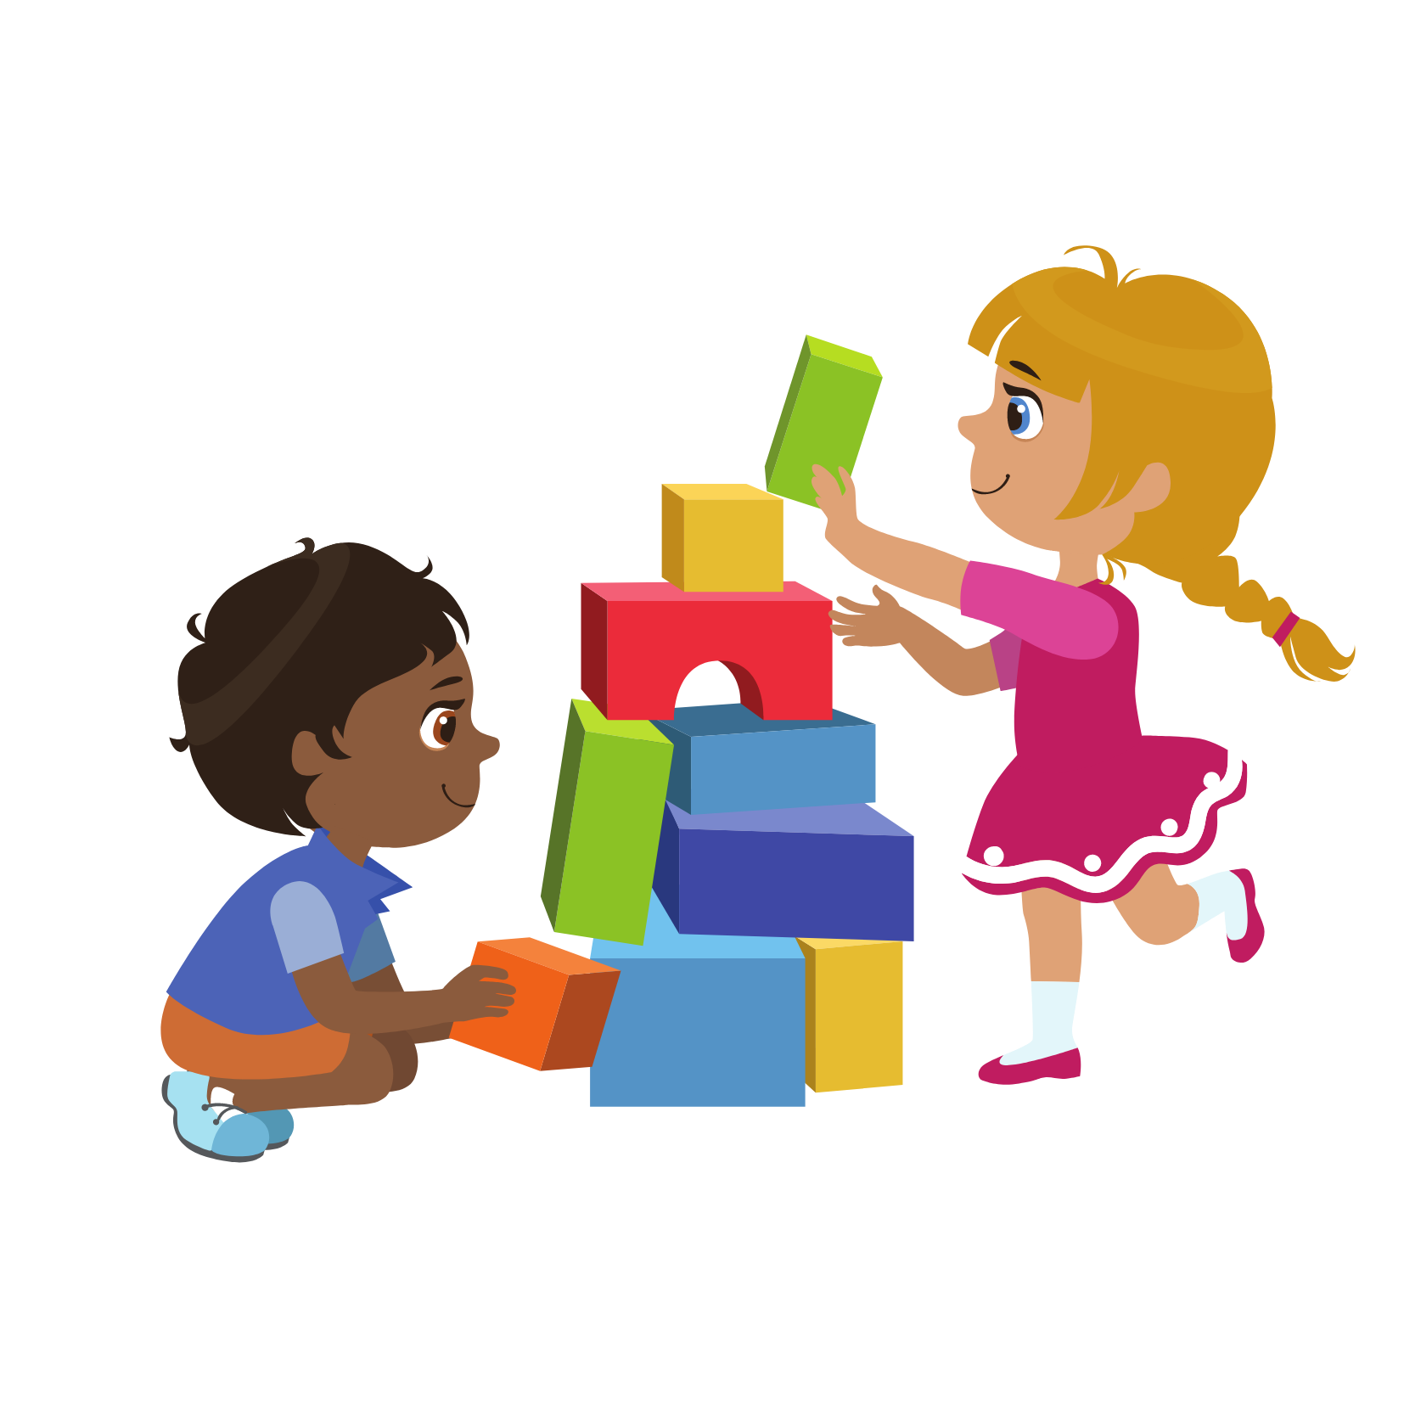
ĐUỔI HÌNH BẮT CHỮ
rong chơi
Notes:
Các từ đáp án bắt đầu bằng r/d. Có thể cho HS viết từ vào bảng con.

Slide 7
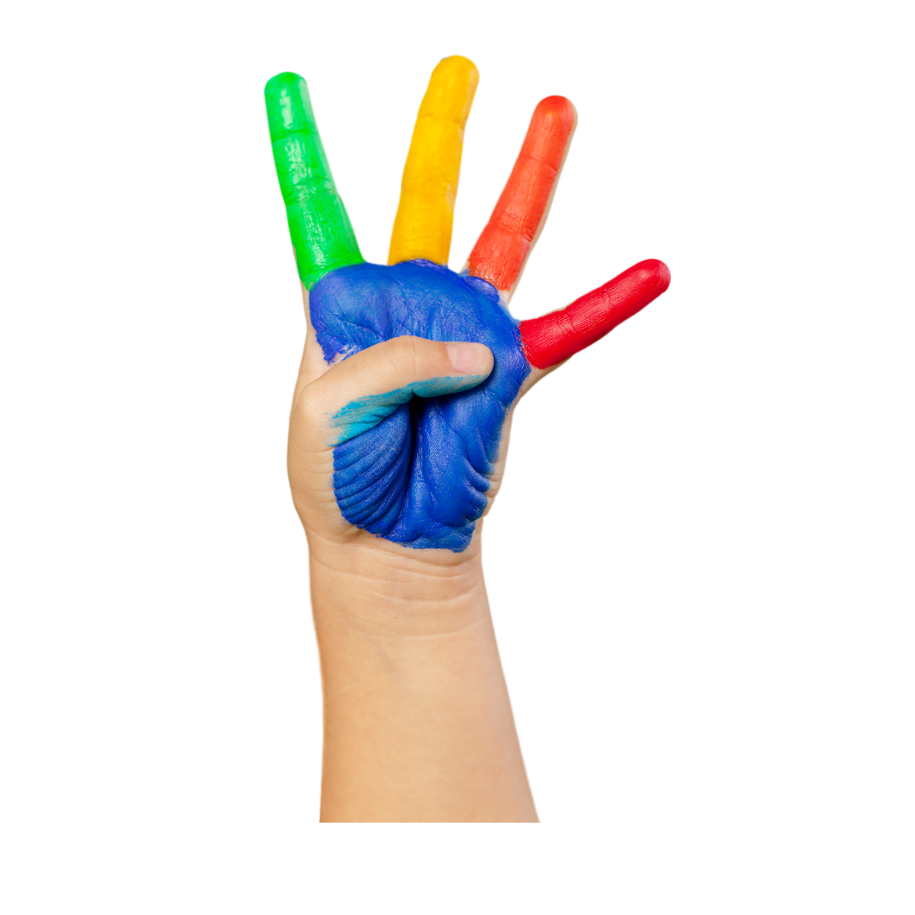
ĐUỔI HÌNH BẮT CHỮ
riêng tư
Notes:
Các từ đáp án bắt đầu bằng r/d. Có thể cho HS viết từ vào bảng con.

Slide 8
khám
phá

Slide 9
Cơn tức giận của tên cướp thật dữ dội. Hắn đứng phắt dậy, rút soạt dao ra, lăm lăm chực đâm. Bác sĩ Ly vẫn dõng dạc và quả quyết:
- Nếu anh không cất dao, tôi quyết làm cho anh bị treo cổ trong phiên tòa sắp tới.
Trông bác sĩ lúc này với gã kia thật khác nhau một trời một vực. Một đằng thì đức độ, hiền từ mà nghiêm nghị. Một đằng thì nanh ác, hung hăng như con thú dữ nhốt chuồng.
KHUẤT PHỤC TÊN CƯỚP BIỂN
Cơn tức giận của tên cướp thật dữ dội. Hắn đứng phắt dậy, rút soạt dao ra, lăm lăm chực đâm. Bác sĩ Ly vẫn dõng dạc và quả quyết:
- Nếu anh không cất dao, tôi quyết làm cho anh bị treo cổ trong phiên tòa sắp tới.
Trông bác sĩ lúc này với gã kia thật khác nhau một trời một vực. Một đằng thì đức độ, hiền từ mà nghiêm nghị. Một đằng thì nanh ác, hung hăng như con thú dữ nhốt chuồng.

Slide 10
Vẻ ngoài của bác sĩ Ly và tên cướp biển khác nhau như thế nào?

Slide 11
Cơn tức giận của tên cướp thật dữ dội. Hắn đứng phắt dậy, rút soạt dao ra, lăm lăm chực đâm. Bác sĩ Ly vẫn dõng dạc và quả quyết:
- Nếu anh không cất dao, tôi quyết làm cho anh bị treo cổ trong phiên tòa sắp tới.
Trông bác sĩ lúc này với gã kia thật khác nhau một trời một vực. Một đằng thì đức độ, hiền từ mà nghiêm nghị. Một đằng thì nanh ác, hung hăng như con thú dữ nhốt chuồng.
KHUẤT PHỤC TÊN CƯỚP BIỂN
Cơn tức giận của tên cướp thật dữ dội. Hắn đứng phắt dậy, rút soạt dao ra, lăm lăm chực đâm. Bác sĩ Ly vẫn dõng dạc và quả quyết:
- Nếu anh không cất dao, tôi quyết làm cho anh bị treo cổ trong phiên tòa sắp tới.
Trông bác sĩ lúc này với gã kia thật khác nhau một trời một vực. Một đằng thì đức độ, hiền từ mà nghiêm nghị. Một đằng thì nanh ác, hung hăng như con thú dữ nhốt chuồng.

Slide 12
luyện
tập

Slide 13
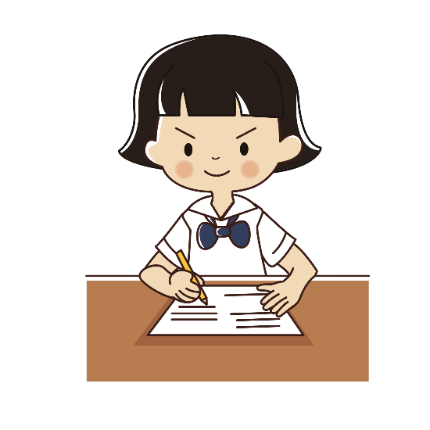
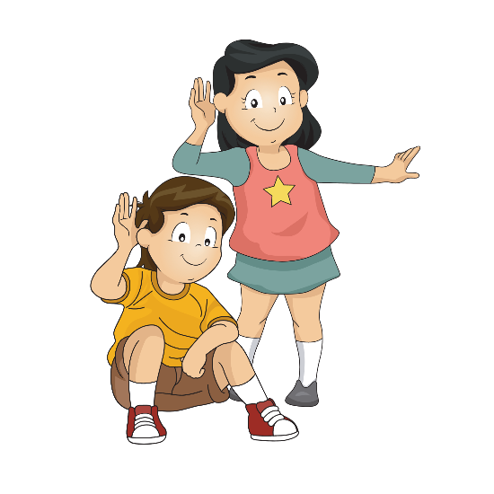
Cơn tức giận của tên cướp thật dữ dội. Hắn đứng phắt dậy, rút soạt dao ra, lăm lăm chực đâm. Bác sĩ Ly vẫn dõng dạc và quả quyết:
- Nếu anh không cất dao, tôi quyết làm cho anh bị treo cổ trong phiên tòa sắp tới.
Trông bác sĩ lúc này với gã kia thật khác nhau một trời một vực. Một đằng thì đức độ, hiền từ mà nghiêm nghị. Một đằng thì nanh ác, hung hăng như con thú dữ nhốt chuồng.
Lưu ý
Chuẩn bị vở, viết
Viết kĩ càng
Nghe cẩn thận
Sửa lỗi ngay

Slide 14
nghe
viết

Slide 15
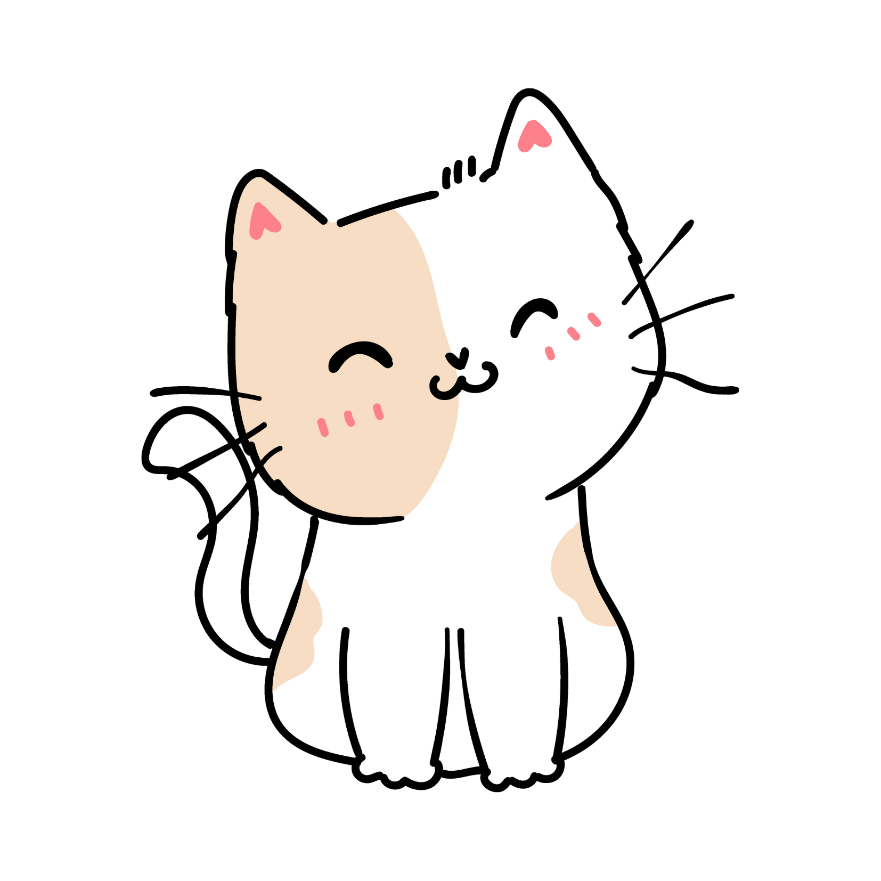
sửa
lỗi

Slide 16
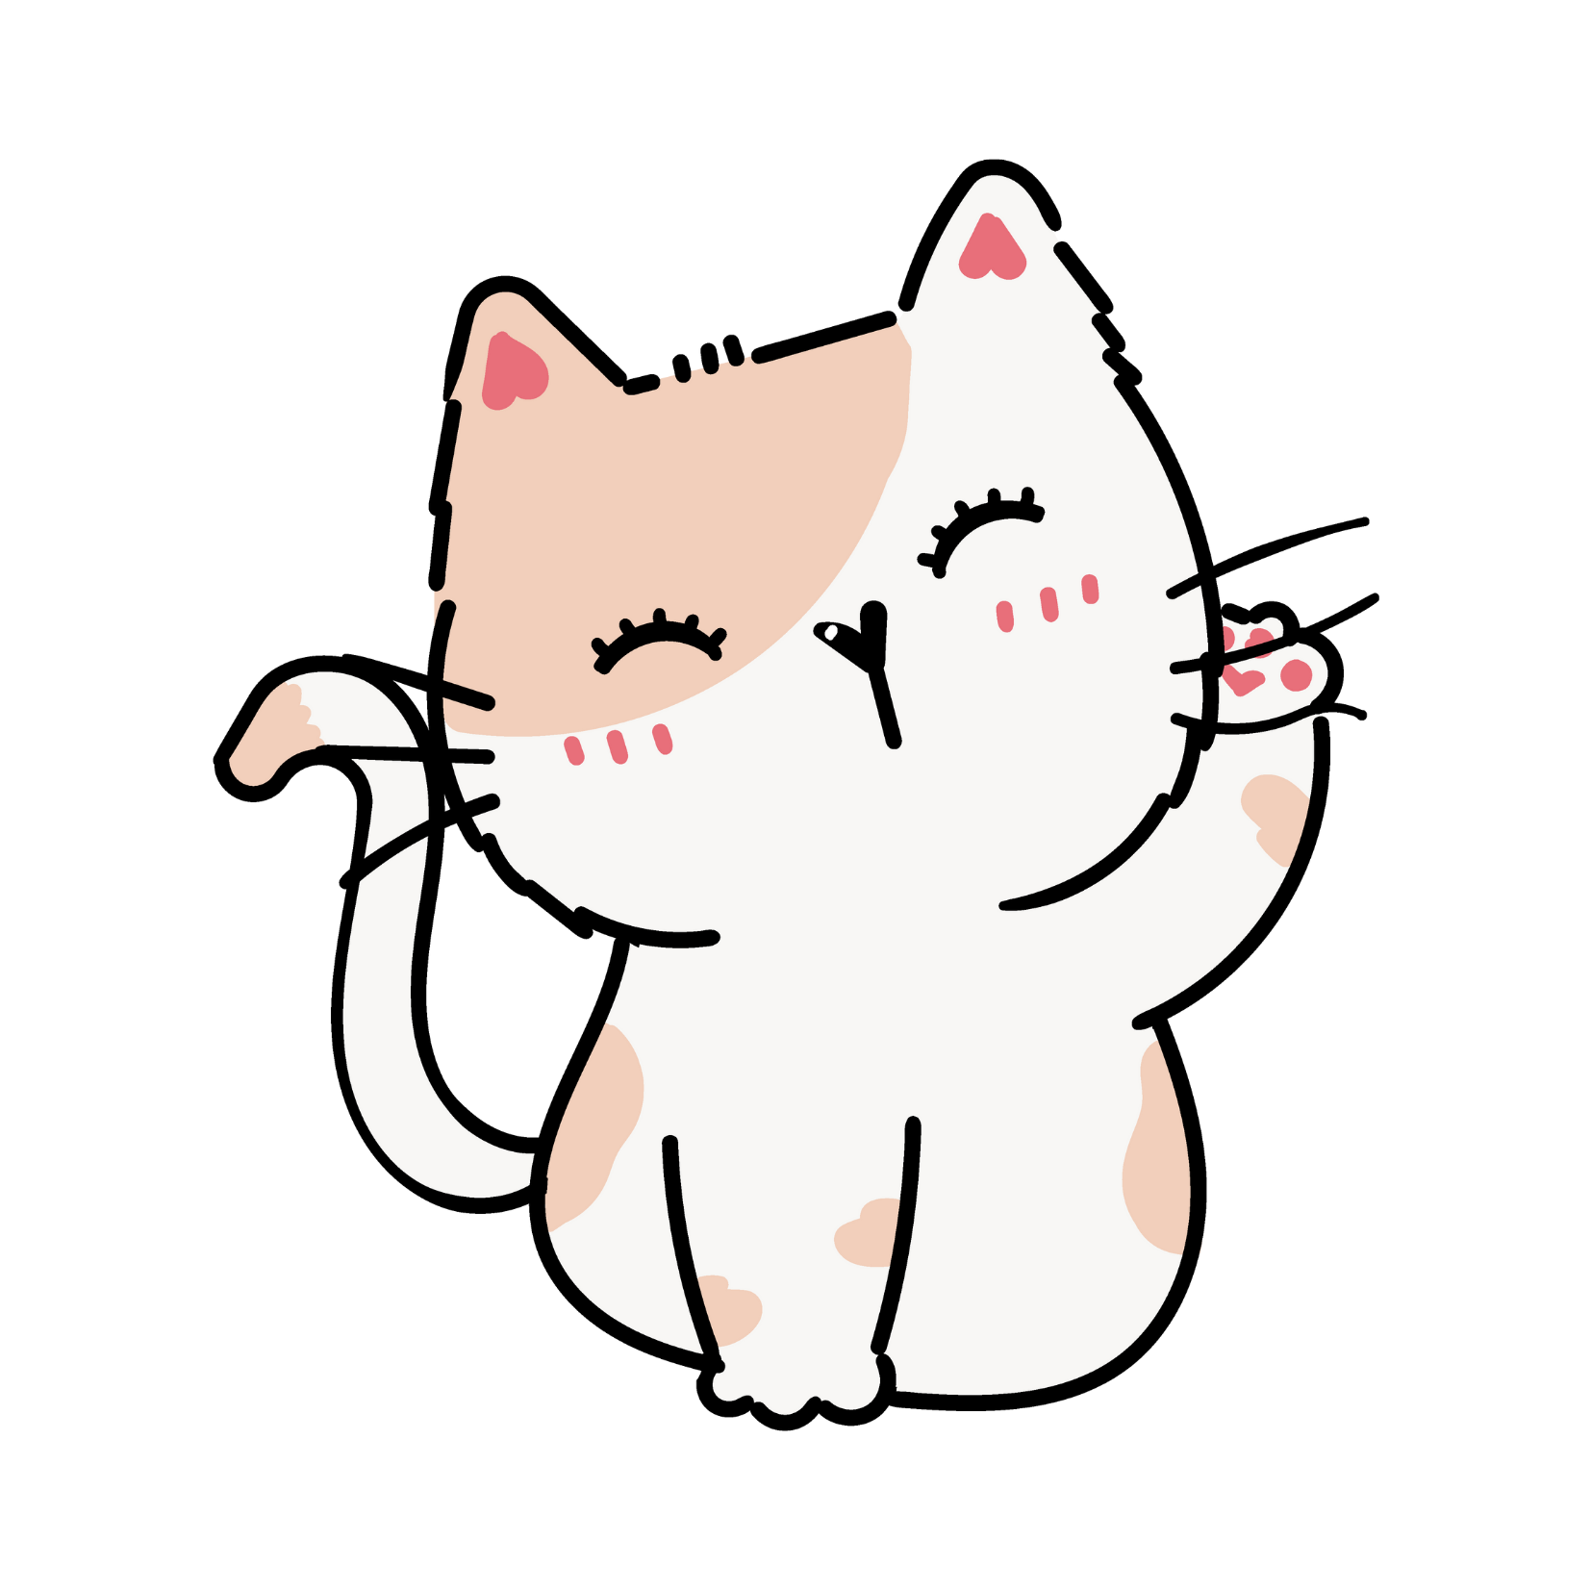
bài
tập

Slide 17
1a. Tìm những tiếng bắt đầu bằng r, d, gi thích hợp với mỗi ô trống trong đoạn văn:
Rừng đã bảng lảng thu. Những thân cây cao lưng chừng trời khẽ khàng thả xuống một chiếc lá úa. Không gian tĩnh lặng nồng nàn mùi đất bốc hương và mùi lá ải lên men. Chẳng biết mưa từ bao giờ mà thân cây thông dại trắng mốc, nứt nẻ, dãi dầu, có những vệt nước chảy ngoằn ngoèo. Trời đứng gió, nhưng đâu đó vẫn âm ám một thứ tiếng vang rền, không thật rõ ràng. Hay là gió đã nổi lên ở khu rừng bên kia?
...
...
...
...
...
...
Notes:
GV chọn bài 1a hoặc 1b tùy ý

Slide 18
1b. Điền vào chỗ trống ên hay ênh?
- Mẹ rằng quê mẹ Bảo Ninh
Mênh mông sóng biển, lênh đênh mạn thuyền.
Sớm chiều, nước xuống, triều lên
Cực thân từ thuở mới lên chín, mười.
TỐ HỮU
- Cái gì cao lớn lênh khênh,
Đứng mà không tựa, ngã kềnh ngay ra?
(Là cái gì?)
Là cái thang.
...
...
...
...
...
...
...
`
...
Notes:
GV chọn bài 1a hoặc 1b tùy ý

Slide 19
dặn
dò

Slide 20
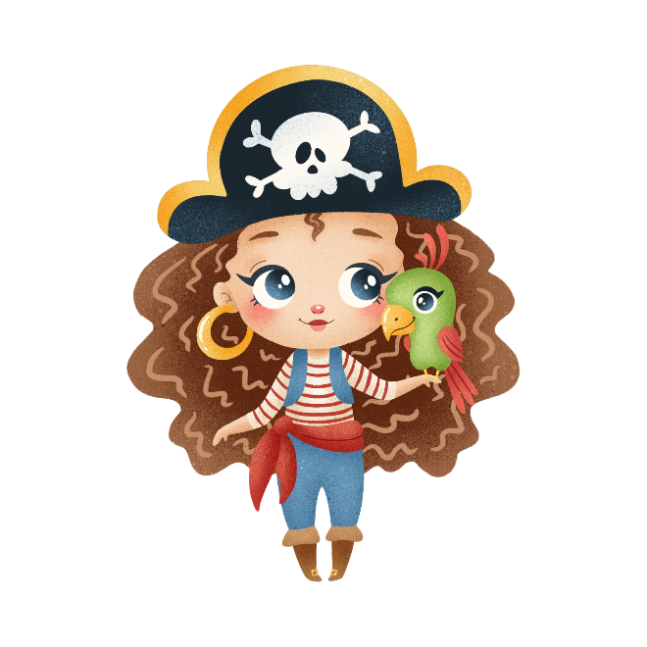
dặn dò
Xem lại bài
Chuẩn bị bài sau

Slide 21
chúc em học tốt!

